Slide 1
Лабораторная № 3 Шифр гаммированием
Баранов Иван Юрьевич
2022 Москва
RUDN University, Moscow, Russian Federation

Slide 2
ЦЕЛЬ РАБОТЫ - Ознакомиться с шифрами гаммирования; - Реализовать шифр гаммированием конечной гаммы при помощи языка программирования PYTHON

Slide 3
Ход работы
Для реализации алгоритмов использовались средства языка Python.
Были реализованы шифраторы, рассматриваемых алгоритмов.

Slide 4
Описание
Гамми́рование (gamma xoring) — метод шифрования, основанный на «наложении» гамма-последовательности на открытый текст. Обычно это суммирование в каком-либо конечном поле (например, в поле GF(2) такое суммирование принимает вид обычного «исключающего ИЛИ»). При расшифровании операция проводится повторно, в результате получается открытый текст.

Slide 5
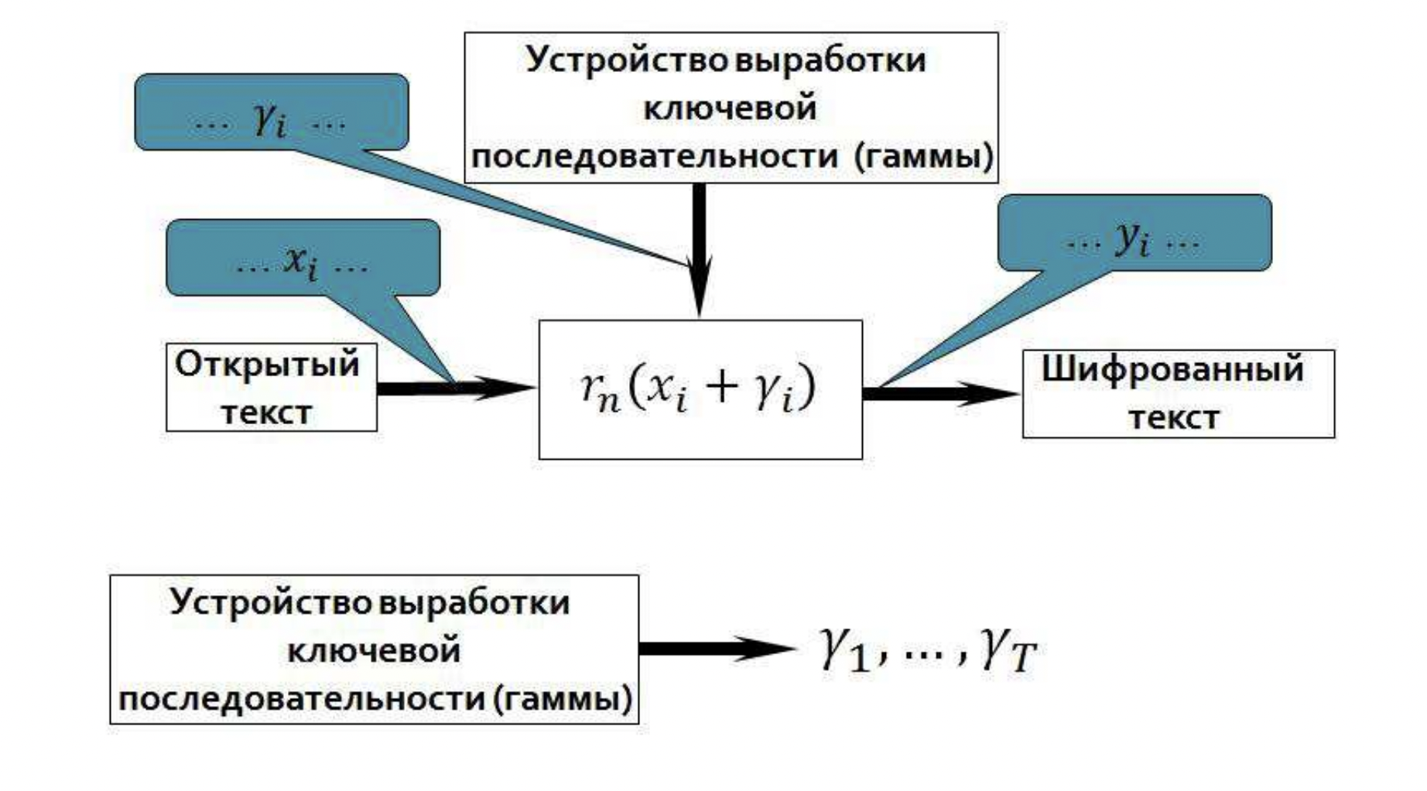
Описание

Slide 6
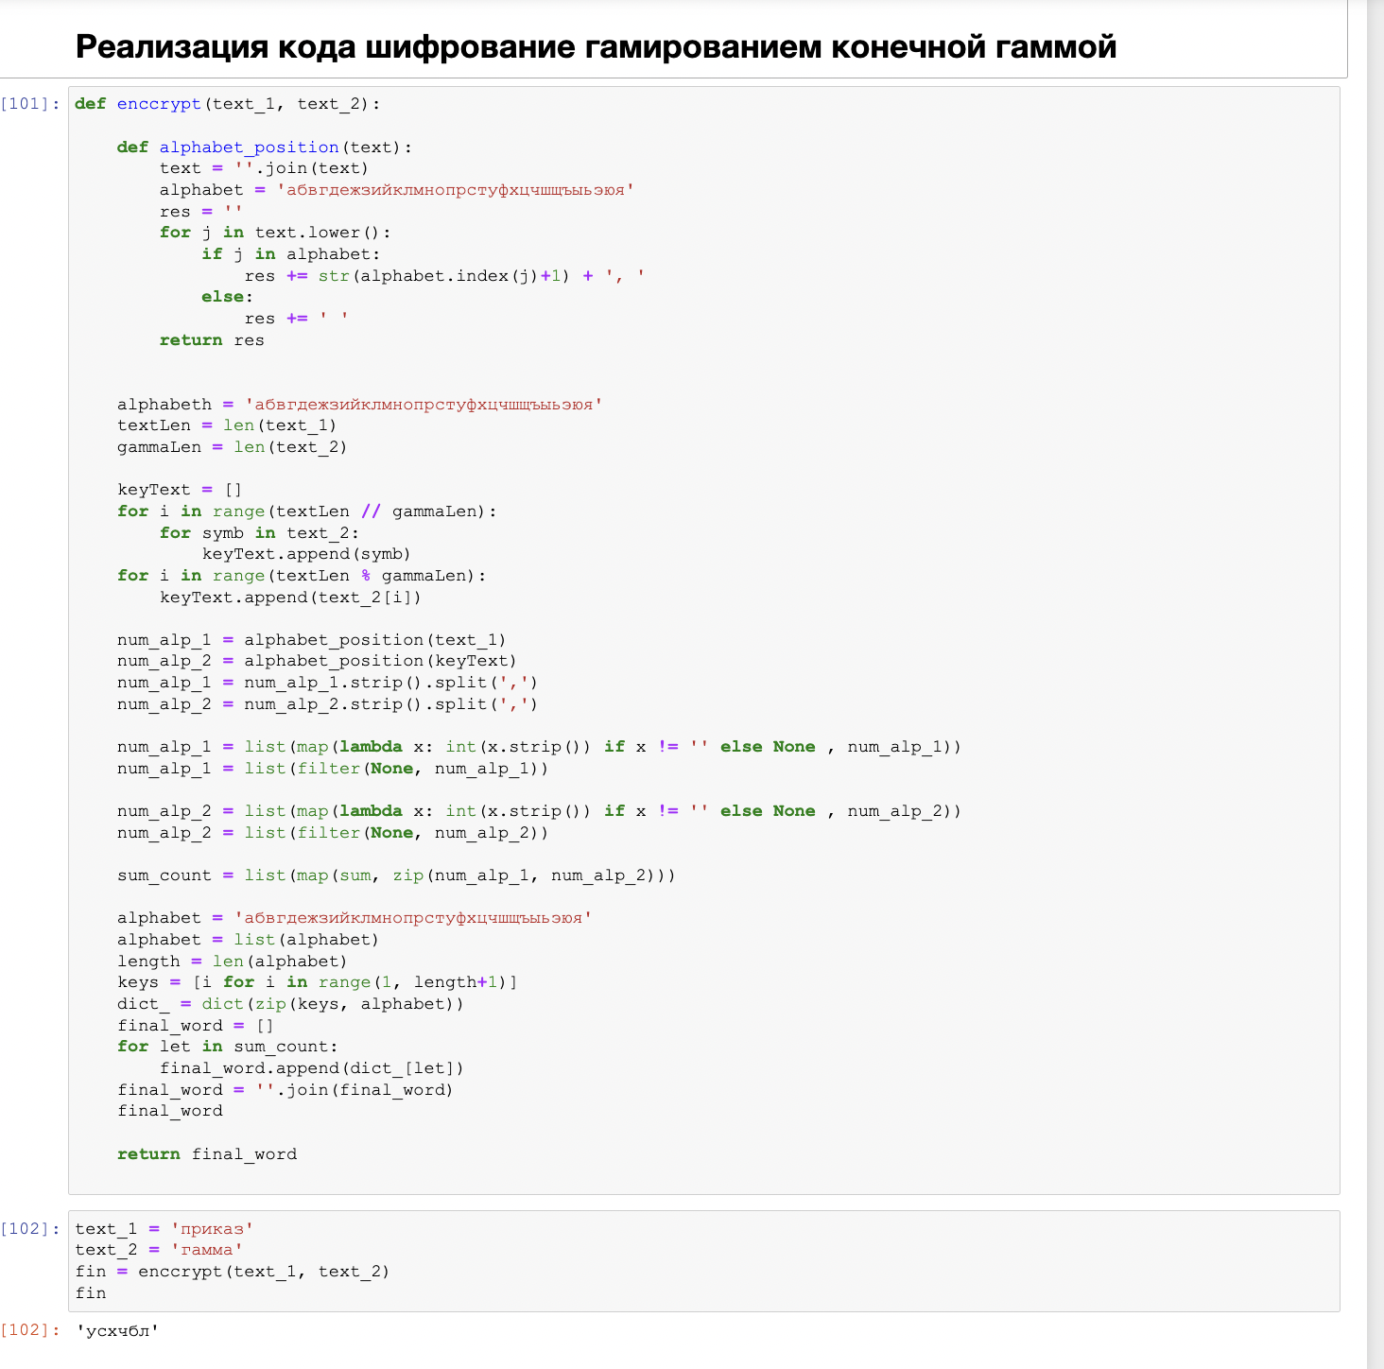
1 задача шифр гаммированием конечной гаммы

Slide 7
Вывод
Ознакомились с шифрами гаммирования;
Реализовали шифр гаммированием конечной гаммы.

